Slide 1

Python 그누빌 세미나
문법부터 라이브러리까지
제 4주차

Slide 2
배운 내용 복습
그누빌 세미나
Python
>
목차
∥ 배운 내용
∥ 라이브러리?
∥ 간단한 예제 풀어보기
∥ 다음주에 배울 내용
∥ Q&A
반복문 조건문 함수

Slide 3
배운 내용 복습
그누빌 세미나
Python
>
목차
∥ 배운 내용
반복문
프로그래밍에서 가장 중요한 요소 중 하나로
특정 작업을 반복적으로 수행하는 프로그래밍 문법
∥ 라이브러리?
∥ 간단한 예제 풀어보기
∥ 다음주에 배울 내용
∥ Q&A
for i in range(10):
print("Wow {0}".format(i))
L = ['one', 'two', 'three', 'four', 'five']
for i in L:
print(i)
'one' 'two' 'three' 'four' 'five'

Slide 4
배운 내용 복습
그누빌 세미나
Python
>
목차
∥ 배운 내용
반복문
프로그래밍에서 가장 중요한 요소 중 하나로
특정 작업을 반복적으로 수행하는 프로그래밍 문법
∥ 라이브러리?
∥ 간단한 예제 풀어보기
∥ 다음주에 배울 내용
∥ Q&A
i = 0
while i < 10:
print(i)
i = i + 1
0
1
2
…
9

Slide 5
배운 내용 복습
그누빌 세미나
Python
>
목차
∥ 배운 내용
조건문을 쓰기 전
자료형과 연산자, 입출력을 이용하면 주어진 연산의 결과를 화면에 출력
하지만, 원하는 연산을 고르지는 X
∥ 라이브러리?
∥ 간단한 예제 풀어보기
∥ 다음주에 배울 내용
∥ Q&A
조건문을 알고 난 뒤
사용자가 원하는 연산을 수행하게끔 하는 기능은 구현 가능

Slide 6
배운 내용 복습
그누빌 세미나
Python
>
목차
∥ 배운 내용
∥ 라이브러리?
∥ 간단한 예제 풀어보기
money = 2000
If money >= 6000:
print("택시를 타라")
else:
print("걸어가라")
∥ 다음주에 배울 내용
∥ Q&A
걸어가라

Slide 7
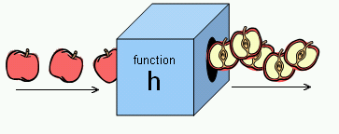
배운 내용 복습
그누빌 세미나
Python
>
목차
∥ 배운 내용
∥ 라이브러리?
함수
∥ 간단한 예제 풀어보기
사과 라는 값을 받아 자르기 라는 역할을 수행하고
자른 상태를 반환
∥ 다음주에 배울 내용
∥ Q&A
어떤 입력에 대한 작업의 결과를 출력해 주는 것

Slide 8
배운 내용 복습
그누빌 세미나
Python
>
목차
∥ 배운 내용
∥ 라이브러리?
def functionName(입력값):
#함수의 내용
return #결과값
∥ 간단한 예제 풀어보기
∥ 다음주에 배울 내용
∥ Q&A
#입력값과 결과값이 둘 다 없는 경우
def sayBye():
print("Bye!" )

Slide 9
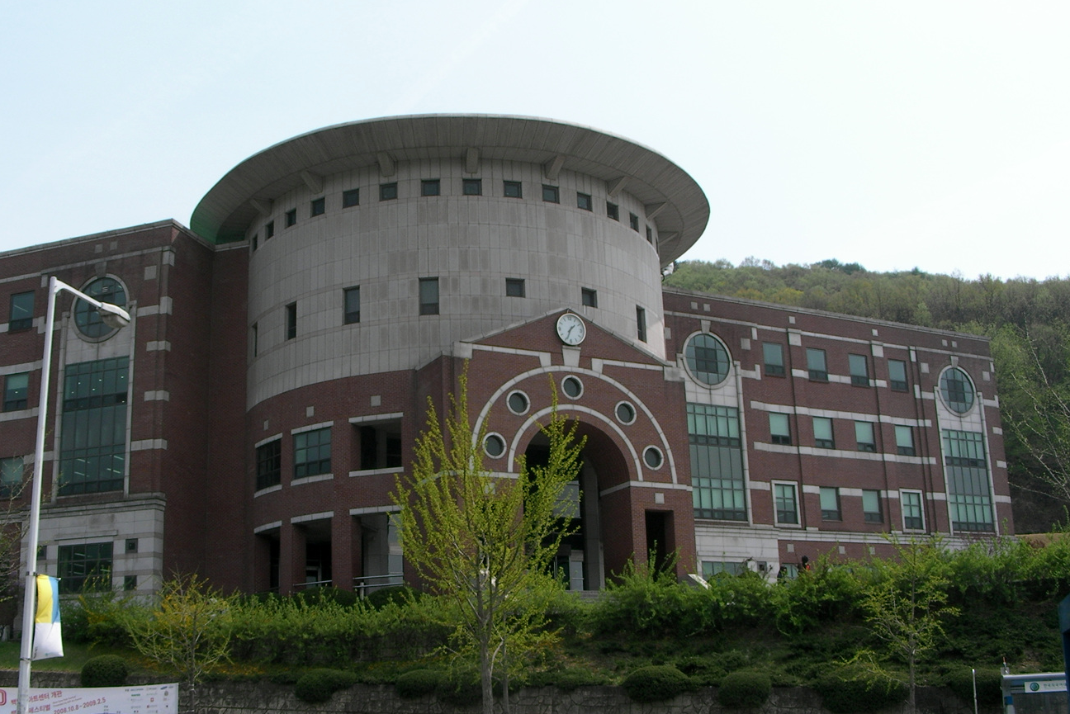
라이브러리가 뭐하는건데
그누빌 세미나
Python
>
목차
∥ 배운 내용
라이브러리가 뭘까
∥ 라이브러리?
∥ 간단한 예제 풀어보기
∥ 다음주에 배울 내용
∥ Q&A
이거 아님
Notes:
조건문이 필요한 이유
조건문은 왜 필요할까요? 사칙연산이 가능한 계산기 프로그램을 만드는 것을 예로 들어 보겠습니다.
그런데 이 계산기는 '선택적 실행'이 가능해야 합니다.
우리가 앞서 배운 개념들로도 계산기를 만들 수 있습니다.
하지만 사용자가 어떤 연산을 원하는지를 선택하게끔 하려면 어떻게 해야할까요?
자료형과 연산자, 입출력을 이용하면 주어진 연산의 결과를 화면에 출력할 수는 있지만 사용자가 원하는 연산을 수행하게끔 하는 기능은 구현할 수 없습니다.
지금 등장하는 조건문은 프로그램의 흐름을 분기시켜 이 기능을 가능하게 해줍니다.
'흐름의 분기'가 조건문의 핵심이자 존재 이유입니다.

Slide 10
라이브러리... 라이브러리..? 라이브러리..!
그누빌 세미나
Python
>
목차
∥ 배운 내용
∥ 라이브러리?
라이브러리? (넓은 범위로는 : 모듈)
사람들이 이미 만들어 놓은 코드
∥ 간단한 예제 풀어보기
∥ 다음주에 배울 내용
∥ Q&A
라이브러리를 쓰자!
내가 부르면 라이브러리, 내가 불려가면 프레임워크
Notes:
조건문이 필요한 이유
조건문은 왜 필요할까요? 사칙연산이 가능한 계산기 프로그램을 만드는 것을 예로 들어 보겠습니다.
그런데 이 계산기는 '선택적 실행'이 가능해야 합니다.
우리가 앞서 배운 개념들로도 계산기를 만들 수 있습니다.
하지만 사용자가 어떤 연산을 원하는지를 선택하게끔 하려면 어떻게 해야할까요?
자료형과 연산자, 입출력을 이용하면 주어진 연산의 결과를 화면에 출력할 수는 있지만 사용자가 원하는 연산을 수행하게끔 하는 기능은 구현할 수 없습니다.
지금 등장하는 조건문은 프로그램의 흐름을 분기시켜 이 기능을 가능하게 해줍니다.
'흐름의 분기'가 조건문의 핵심이자 존재 이유입니다.

Slide 11

라이브러리
그누빌 세미나
Python
>
목차
∥ 배운 내용
∥ 라이브러리?
∥ 간단한 예제 풀어보기
우리가 써왔던 이런 내장함수들도 라이브러리(모듈)입니다
type() open() sum() set() iter()
∥ 다음주에 배울 내용
∥ Q&A
지금 알아볼 내용은 외장 라이브러리
간단한 라이브러리 알아봅시다
Notes:
조건문이 필요한 이유
조건문은 왜 필요할까요? 사칙연산이 가능한 계산기 프로그램을 만드는 것을 예로 들어 보겠습니다.
그런데 이 계산기는 '선택적 실행'이 가능해야 합니다.
우리가 앞서 배운 개념들로도 계산기를 만들 수 있습니다.
하지만 사용자가 어떤 연산을 원하는지를 선택하게끔 하려면 어떻게 해야할까요?
자료형과 연산자, 입출력을 이용하면 주어진 연산의 결과를 화면에 출력할 수는 있지만 사용자가 원하는 연산을 수행하게끔 하는 기능은 구현할 수 없습니다.
지금 등장하는 조건문은 프로그램의 흐름을 분기시켜 이 기능을 가능하게 해줍니다.
'흐름의 분기'가 조건문의 핵심이자 존재 이유입니다.

Slide 12

라이브러리 사용하는 중
그누빌 세미나
Python
>
목차
∥ 배운 내용
첫번째 모듈 : datetime
(쓰기 쉬우면서도 유용한 라이브러리)
∥ 라이브러리?
∥ 간단한 예제 풀어보기
∥ 다음주에 배울 내용
∥ Q&A
import datetime
dt = datetime.datetime.now()
print(dt)
strftime(“%Y-%m-%d)
weekday()
replace()
등등 자세한 내용은
(구글링 검색)
https://godoftyping.wordpress.com/2015/04/19/python-날짜-시간관련-모듈/
Notes:
조건문이 필요한 이유
조건문은 왜 필요할까요? 사칙연산이 가능한 계산기 프로그램을 만드는 것을 예로 들어 보겠습니다.
그런데 이 계산기는 '선택적 실행'이 가능해야 합니다.
우리가 앞서 배운 개념들로도 계산기를 만들 수 있습니다.
하지만 사용자가 어떤 연산을 원하는지를 선택하게끔 하려면 어떻게 해야할까요?
자료형과 연산자, 입출력을 이용하면 주어진 연산의 결과를 화면에 출력할 수는 있지만 사용자가 원하는 연산을 수행하게끔 하는 기능은 구현할 수 없습니다.
지금 등장하는 조건문은 프로그램의 흐름을 분기시켜 이 기능을 가능하게 해줍니다.
'흐름의 분기'가 조건문의 핵심이자 존재 이유입니다.

Slide 13
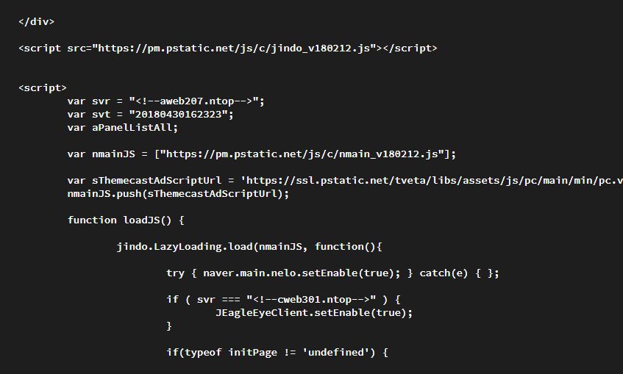
라이브러리 사용하는 중
그누빌 세미나
Python
>
목차
∥ 배운 내용
HTML의 기본적 지식이 필요합니다.
자세한 사용법은
BeautifulSoup 과 함께 참고
두번째 모듈 : requests
(프로젝트할때 많이 쓰이는 라이브러리)
∥ 라이브러리?
∥ 간단한 예제 풀어보기
∥ 다음주에 배울 내용
import requests
req = requests.get("http://naver.com")
print(req.text)
∥ Q&A
Notes:
조건문이 필요한 이유
조건문은 왜 필요할까요? 사칙연산이 가능한 계산기 프로그램을 만드는 것을 예로 들어 보겠습니다.
그런데 이 계산기는 '선택적 실행'이 가능해야 합니다.
우리가 앞서 배운 개념들로도 계산기를 만들 수 있습니다.
하지만 사용자가 어떤 연산을 원하는지를 선택하게끔 하려면 어떻게 해야할까요?
자료형과 연산자, 입출력을 이용하면 주어진 연산의 결과를 화면에 출력할 수는 있지만 사용자가 원하는 연산을 수행하게끔 하는 기능은 구현할 수 없습니다.
지금 등장하는 조건문은 프로그램의 흐름을 분기시켜 이 기능을 가능하게 해줍니다.
'흐름의 분기'가 조건문의 핵심이자 존재 이유입니다.

Slide 14
사용해봅시다
그누빌 세미나
Python
>
Contents
∥ 배운 내용
∥ 라이브러리?
∥ 간단한 예제 풀어보기
∥ 다음주에 배울 내용
구름에 들어가 문제를 풀어봅시다
∥ Q&A

Slide 15
다음주에 배울 내용
그누빌 세미나
Python
>
Contents
∥ 배운 내용
git 을 사용해봅시다
(본격 프로젝트하러 가는 길)
준비할 것
Pycharm 혹은 개인 개발환경 (구름은 피해주세요)
Git 설치(콘솔버전. GUI버전도 상관없습니다)
https://rogerdudler.github.io/git-guide/index.ko.html
github 가입하고 gnuvill조직 가입하기
https://gnuvill-invite-web.herokuapp.com/
- 파이썬 구름강좌는 자율적으로 진행합니다 -
∥ 라이브러리?
∥ 간단한 예제 풀어보기
∥ 다음주에 배울 내용
∥ Q&A

Slide 16
QnA
그누빌 세미나
Python
>
Contents
∥ 배운 내용
∥ 라이브러리?
∥ 간단한 예제 풀어보기
QnA
∥ 다음주에 배울 내용
∥ QnA
∥ Q&A

Slide 17
감사합니다

